Slide 1

Программное обеспечение
«Мобильный сотрудник»

Slide 2
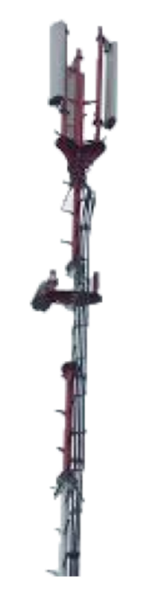
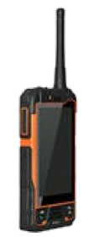
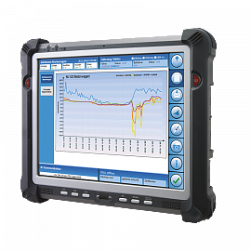

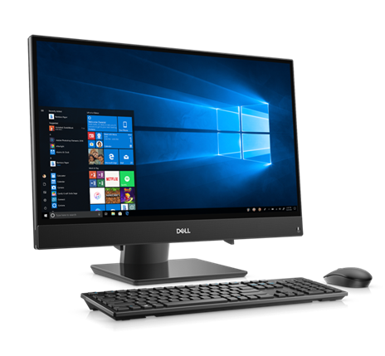
Назначение
Организация взаимодействия пункта управления и персонала, оснащенного мобильными терминалами (смартфонами, планшетами, видеорегистраторами), работающими под управлением операционной системы Android, используя каналы оператора мобильной телефонной связи
Варианты взаимодействия:
пункт управления → пользователь (группа пользователей)
пользователь → пункт управления
пользователь → пользователь (группа пользователей)

Slide 3
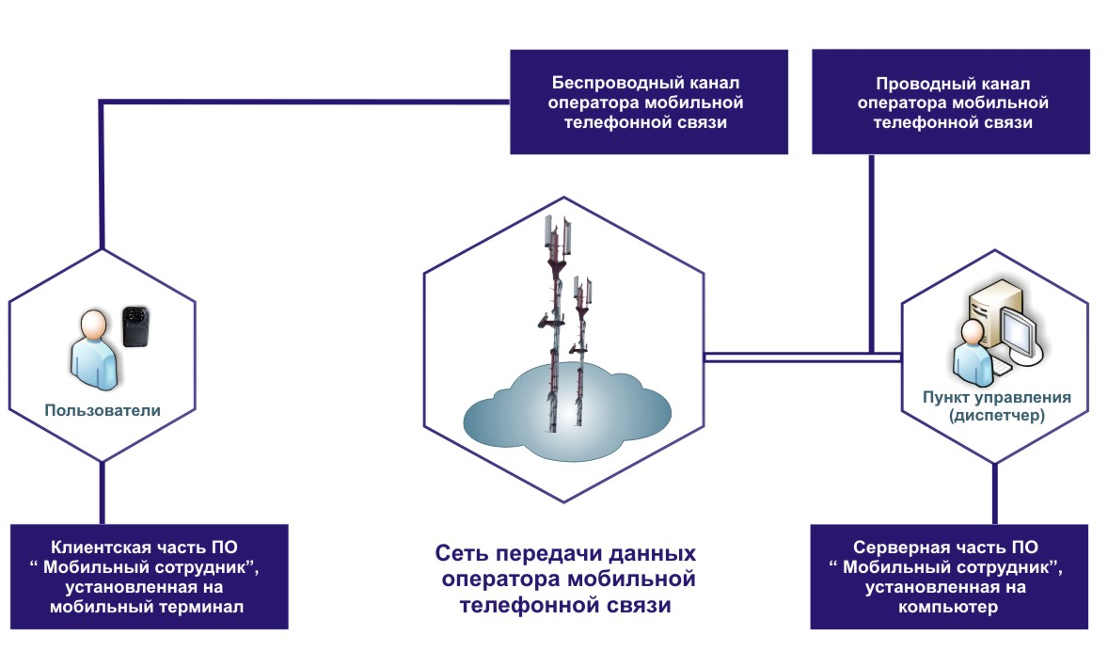
СХЕМА ПРИМЕНЕНИЯ ПО «МОБИЛЬНЫЙ СОТРУДНИК»

Slide 4
СОСТАВ ПО «МОБИЛЬНЫЙ СОТРУДНИК»
Пользователь
Серверная часть
Устанавливается на компьютер пункта управления
Программа
Клиентская часть
Устанавливается на мобильный терминал
Операционная система
Оборудование

Slide 5
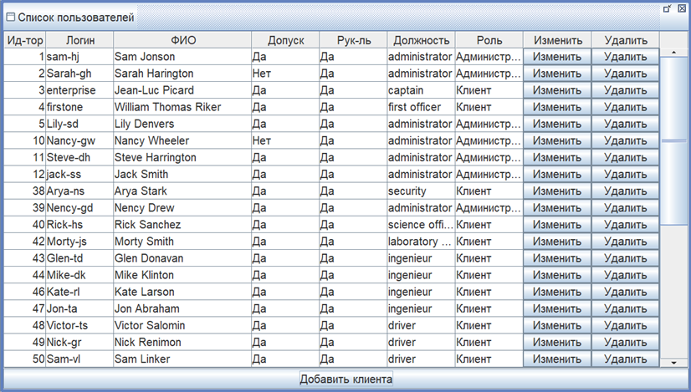
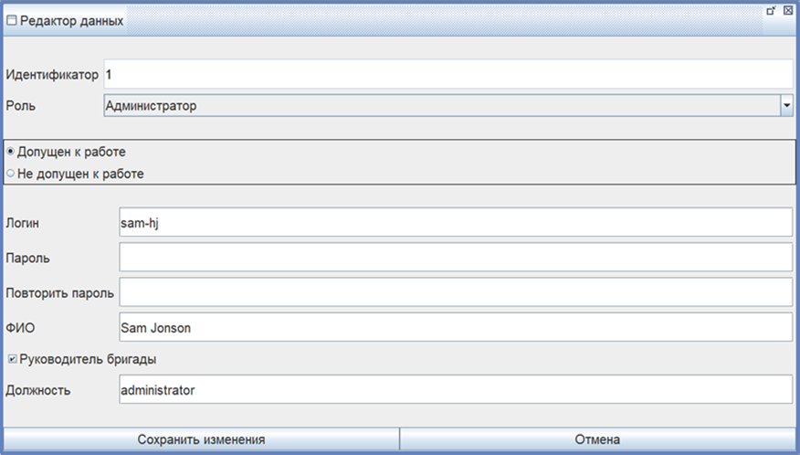
ФУНКЦИИ ПО «МОБИЛЬНЫЙ СОТРУДНИК»
Регистрация пользователей, в том числе ввод их регистрационных данных и назначение ролей
Функция доступна в пункте управления

Slide 6
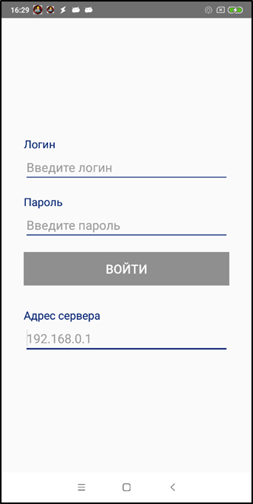
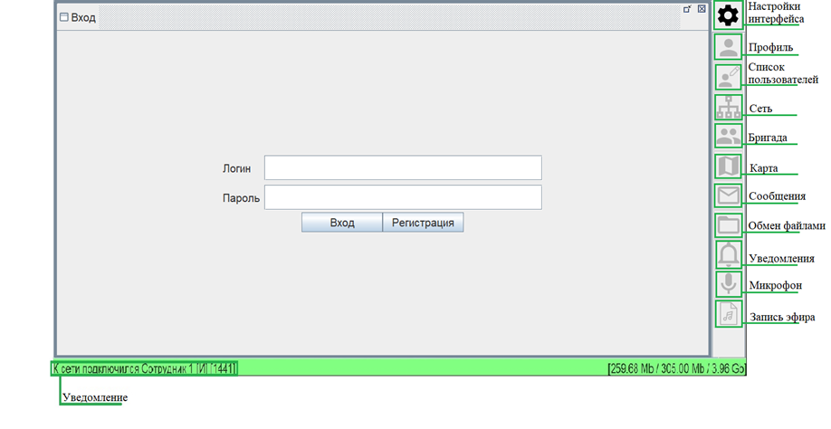
ФУНКЦИИ ПО «МОБИЛЬНЫЙ СОТРУДНИК»
Санкционированный доступ пользователей к серверной и клиентской частям ПО на основании логина и пароля пользователя

Slide 7
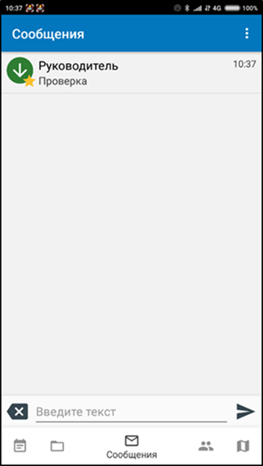
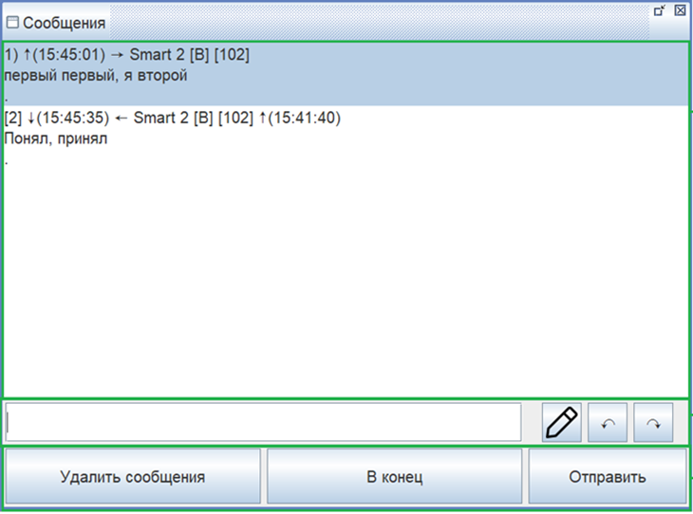
ФУНКЦИИ ПО «МОБИЛЬНЫЙ СОТРУДНИК»
Формирование и передача текстовых сообщений
Варианты взаимодействия:
пункт управления → пользователь (группа пользователей)
пользователь → пункт управления
пользователь → пользователь (группа пользователей)
Обеспечивается автоматическое сохранение текстовых сообщений на оборудовании пункта управления в файлы формата *.csv

Slide 8
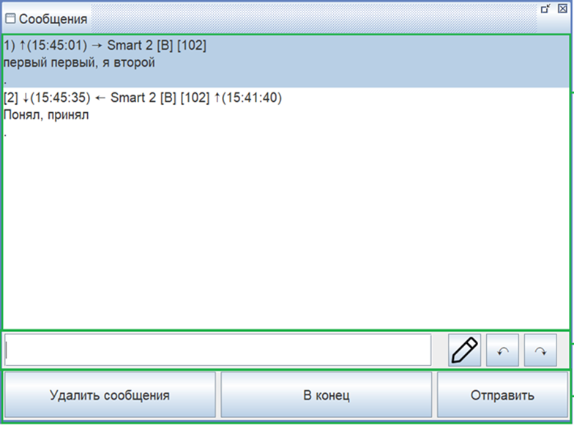
ФУНКЦИИ ПО «МОБИЛЬНЫЙ СОТРУДНИК»
Обмен голосовыми сообщениями в режимах «рация», «конференцсвязь»
Варианты взаимодействия:
пункт управления → пользователь (группа пользователей)
пользователь → пункт управления
пользователь → пользователь (группа пользователей)
Возможно сохранение переговоров на оборудовании пункта управления в аудиофайлы формата *.wav

Slide 9
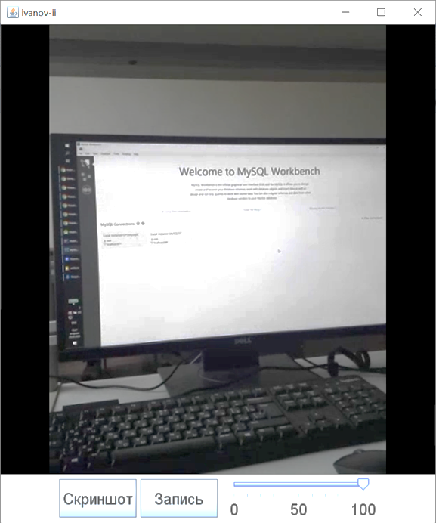
ФУНКЦИИ ПО «МОБИЛЬНЫЙ СОТРУДНИК»
Трансляция видеоданных в режиме реального времени, в том числе без ведома пользователей, с видеокамер мобильных терминалов в пункт управления с отображением в медиапроигрывателе MS Windows
Возможно сохранение видеоданных на оборудовании пункта управления в видеофайлы формата *.mkv

Slide 10
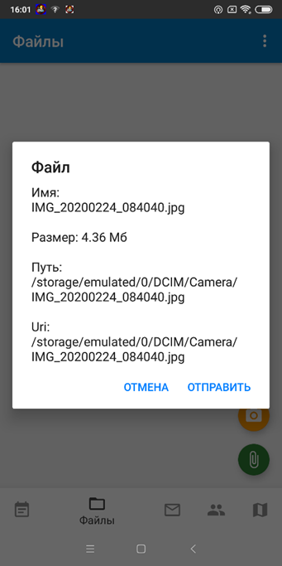
ФУНКЦИИ ПО «МОБИЛЬНЫЙ СОТРУДНИК»
Передача фотоизображений
Варианты взаимодействия:
пункт управления → пользователь (группа пользователей)
пользователь → пункт управления
пользователь → пользователь (группа пользователей)
Обеспечивается автоматическое сохранение фотоизображений на оборудовании отправителя и получателя

Slide 11
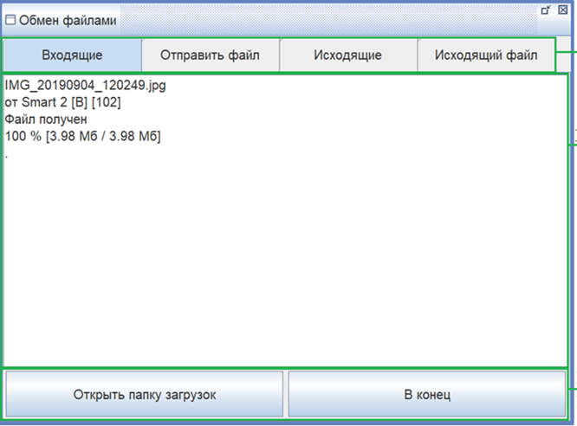
ФУНКЦИИ ПО «МОБИЛЬНЫЙ СОТРУДНИК»
Передача файлов
Варианты взаимодействия:
пункт управления → пользователь (группа пользователей)
пользователь → пункт управления
пользователь → пользователь (группа пользователей)
Обеспечивается автоматическое сохранение файлов на оборудовании отправителя и получателя

Slide 12
ФУНКЦИИ ПО «МОБИЛЬНЫЙ СОТРУДНИК»
Работа с информацией об объектах:
нанесение пользователем и отображение на картах местности* условных обозначений (из имеющегося списка) объектов;
ввод, отображение и изменение характеристик, описывающих объект (GPS-координаты, текстовая информация об объекте);
отправка информации об объекте в пункт управления (пользователям).
* карты местности – скриншоты находящихся в открытом доступе карт (Google, Яндекс и др.) конкретной местности в формате *.jpg с координатной сеткой
Варианты взаимодействия:
пункт управления → пользователь (группа пользователей)
пользователь → пункт управления
пользователь → пользователь (группа пользователей)
Обеспечивается автоматическое сохранение информации об объектах на оборудовании отправителя и получателя

Slide 13
ФУНКЦИИ ПО «МОБИЛЬНЫЙ СОТРУДНИК»
Обработка GPS-координат мобильных терминалов:
автоматическая отправка клиентской частью ПО GPS-координат в пункт управления (при условии получения GPS-координат мобильным терминалом от систем глобального геопозиционирования GPS/ГЛОНАС);
автоматическое сохранение GPS-координат на оборудовании пункта управления;
автоматическая передача GPS-координат из пункта управления соответствующим пользователям;
автоматическое отображение GPS-координат на карте местности (в мобильных терминалах и пункте управления).

Slide 14
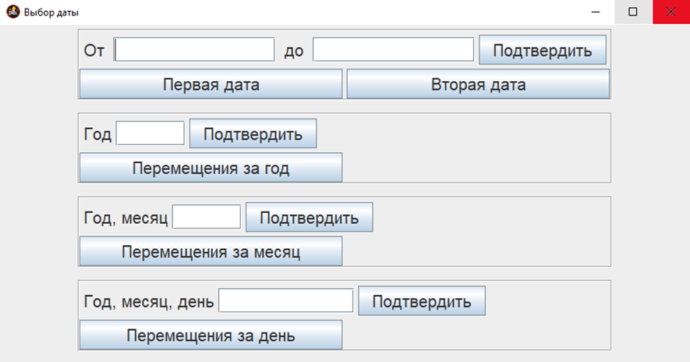
ФУНКЦИИ ПО «МОБИЛЬНЫЙ СОТРУДНИК»
Формирование и отображение на карте местности маршрута движения пользователя, оснащенного мобильным терминалом
Функция доступна в пункте управления
Маршрут движения формируется на основании сохраненных в базе данных GPS-координат мобильных терминалов в соответствии с заданным временным интервалом

Slide 15
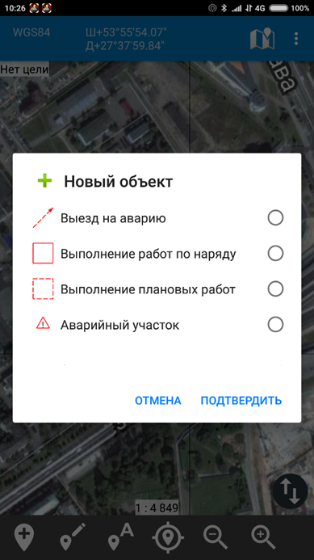
ФУНКЦИИ ПО «МОБИЛЬНЫЙ СОТРУДНИК»
Формирование и передача указаний, приказов и распоряжений
Варианты взаимодействия:
пункт управления → пользователь (группа пользователей)
пользователь → пункт управления
пользователь → пользователь (группа пользователей)
Информация может быть представлена в виде текстовых сообщений или прикрепленного комментария к нанесенному на карту местности условному обозначению объекта
Возможна отправка формализованного указания путем создания соответствующего объекта, условное обозначение которого будет нанесено у получателя на карту местности

Slide 16
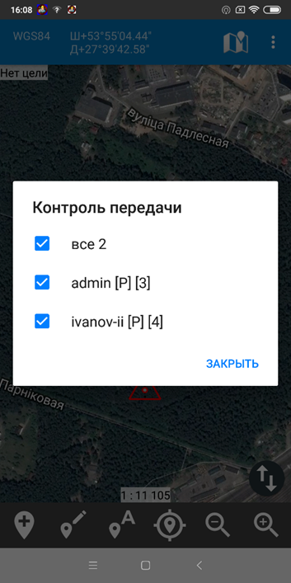
ФУНКЦИИ ПО «МОБИЛЬНЫЙ СОТРУДНИК»
Автоматическое формирование уведомления получателю (о получении) и отправителю (о доставке) указания, приказа, распоряжения
Уведомление получателю: отображается специальным символом на соответствующей иконке и в нижней панели управления клиентской части ПО, при этом также выдается звуковое оповещение
Уведомление отправителю: отображается в виде всплывающего окна с текстовой информацией

Slide 17
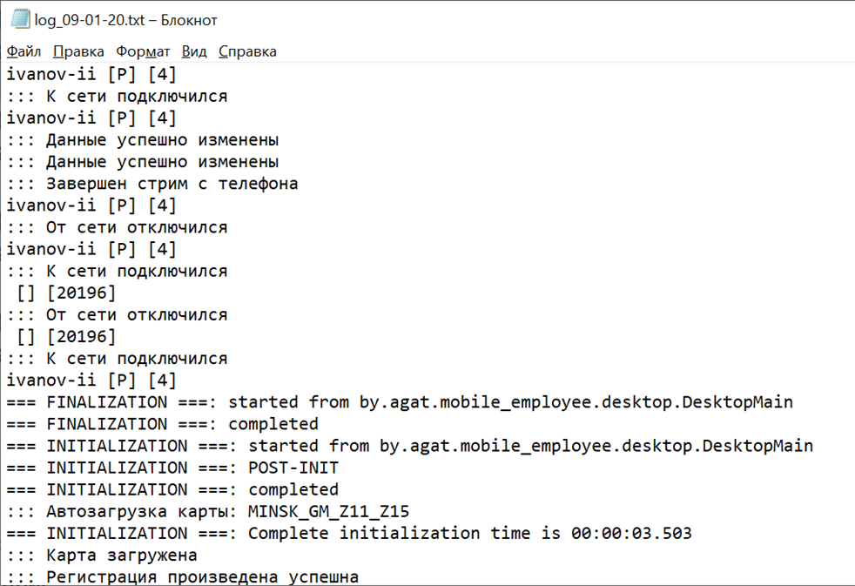
ФУНКЦИИ ПО «МОБИЛЬНЫЙ СОТРУДНИК»
Логирование (журналирование) действий пользователей, ведущееся автоматически как серверной, так и клиентской частью ПО
Данные сохраняются и доступны для просмотра на устройстве, с которым работает пользователь

Slide 18
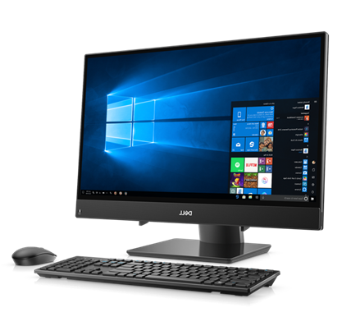
ТРЕБОВАНИЯ К ОБОРУДОВАНИЮ
Комплект из 1 серверной и 10 клиентских частей ПО
Оборудование для функционирования серверной части ПО:
процессор Intel Core i5 (1.8 ГГц, 4 ядра) и выше, доступность ресурсов – не менее 52 %;
доступный объем оперативной памяти – не менее
2 Гбайт;
доступный объем постоянной памяти – не менее
1 Гбайт;
объем постоянной памяти для хранения текста, а также аудио-, видео- и фотоинформации определяется исходя из потребностей Заказчика;
диагональ экрана монитора – не менее 13 дюймов;
операционная система Windows 10.

Slide 19
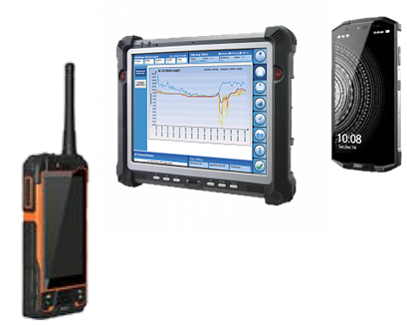
ТРЕБОВАНИЯ К ОБОРУДОВАНИЮ
Комплект из 1 серверной и 10 клиентских частей ПО
Оборудование для функционирования клиентской части ПО:
доступность ресурсов процессора – не менее 35 %;
доступный объем оперативной памяти – не менее
500 Мбайт;
доступный объем постоянной памяти – не менее
350 Мбайт;
поддержка сетей мобильной связи 3G, 4G;
диагональ экрана 5 дюймов и более;
разрешение экрана 1280x720 p и более;
аккумулятор 3000 мА*ч и более;
операционная система Android версии 5.1 и выше.

Slide 20
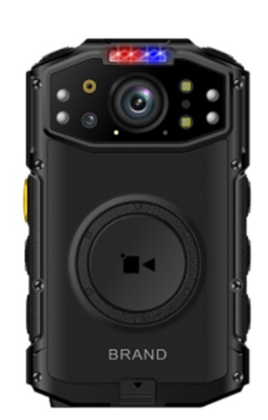
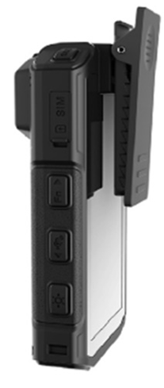
ПО «МОБИЛЬНЫЙ СОТРУДНИК»
Реализована поддержка нового многофункционального индивидуального средства видеоконтроля.
Характеристики:
поддержка 4G, 3G, GPS, WIFI;
процессор MTK6739 SoC;
операционная система Android 8.1;
2- сторонний аудиоканал;
разрешение снимка 16MP, угол обзора
камеры 120°;
встроенный сенсорный дисплей 3.1" TFT;
ИК-подсветка 7~10 метров;
устойчивость к падению с высоты до 2 метров;
встроенная память 32GB. (Опция 64GB/128GB);
АКБ 2700 мАч (съёмная), Li-Pol (Опция 4000 мАч);
клипса для разнообразного крепления;
защита корпуса IP67. Габариты 103х63х18 мм;
рабочая температура -30…+60 ℃.

Slide 21
ТРЕБОВАНИЯ К КАНАЛАМ СВЯЗИ
Комплект из 1 серверной и 10 клиентских частей ПО при условии одновременной онлайн-трансляции 10 видеопотоков с разрешением 640х480 p и 10 аудиопотоков
Проводной канал связи, подключенный к серверной части ПО:
скорость входящего трафика – от 15 Мбит/с;
скорость исходящего трафика – от 16 Мбит/c.
Беспроводной канал связи, подключенный к клиентской части ПО:
сеть мобильной связи 3G, 4G;
скорость передачи данных – от 2 Мбит/с;
VPN со статическими IP-адресами SIM-карт.

Slide 22

ПОЛОЖИТЕЛЬНЫЙ ЭФФЕКТ ОТ ИСПОЛЬЗОВАНИЯ
повышение качества и оперативности управления персоналом;
документирование действий персонала, в том числе маршрутов движения;
оперативное, в режиме реального времени, доведение аудиовизуальной информации с объектов или маршрутов движения персонала в пункт управления;
оперативное доведение служебной информации с уведомлением отправителя и получателя;
улучшение контроля за местонахождением и действиями персонала.

